Slide 1
CARRERA DE LABORATORIO CLÍNICO
ASIGNATURA: ANATOMÍA Y FISIOLOGÍA I
Tema: Sistema Tegumentario

Slide 3
FUNCIONES
Defensa y protección del organismo contra las influencias nocivas del medio exterior provocadas por agentes nocivos (biológicos, químicos y físicos)
Actúa como una barrera hística que representa un mecanismo de defensa inespecífico.
Participa en la homeostasis al regular la temperatura corporal y la pérdida de agua.
Protege contra rozamientos (por medio de la capa córnea).
Excreción de diversos sustancias, por medio de glándulas sudoríparas.
Función sensorial, recepción de diferentes estímulos del medio ambiente.
Acción protectora contra rayos ultravioleta, por medio de la melanina.
Síntesis de vitamina D y melanina.

Slide 4
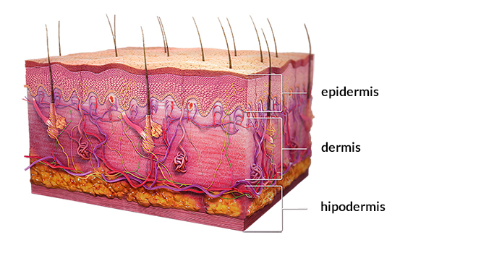
La piel
es el órgano de mayor extensión del organismo
cubre la superficie externa del cuerpo
se continúa con las membranas o túnicas mucosas que revisten la superficie interna de los conductos que se comunican con el exterior (aparatos: digestivo, respiratorio y urogenital.
Formada por 2 capas superpuestas:
Epidermis
Dermis
tienen estructuras y orígenes diferentes y están unidas firmemente por la membrana basal.

Slide 5
Epidermis
es la capa más superficial y delgada de la piel
constituida por tejido epitelial de cubierta del tipo estratificado plano queratinizado
originada del ectodermo
Dermis
es la capa más profunda y gruesa de la piel
formada por tejido conectivo que se origina del mesodermo
La piel se encuentra unida profundamente, sin límites precisos, con la tela subcutánea o hipodérmica, la cual está compuesta por tejido conectivo laxo que posee cantidades variables de tejido adiposo, por lo que también se le denomina panículo adiposo.
Esta capa se origina del mesodermo.

Slide 6
La coloración de la piel humana se debe fundamentalmente a la sangre que circula por los vasos de la dermis y la presencia de pigmentos como la melanina de color negro (en la epidermis) y el caroteno de color amarillo (en la grasa subcutánea y el estrato córneo).
De acuerdo con el espesor de la epidermis se distinguen 2 tipos de piel: la gruesa y la delgada.
Piel gruesa
se localiza en las palmas de las manos y planta de los pies
caracterizada por tener una epidermis gruesa con la presencia de los 5 estratos: se denominan de la profundidad a la superficie:
basal o germinativo
espinoso
granuloso
lúcido
córneo
presenta abundantes glándulas sudoríparas, pero carece de pelos y glándulas sebáceas
Presenta en la superficie libre pequeños pliegues y surcos bien visibles, formados por papilas dérmicas que tienen características particulares (huellas digitales o dactilares).
Piel delgada
se encuentra en el resto del cuerpo
caracterizada por ausencia del estrato lúcido y la presencia de un estrato córneo delgado
tiene pelos y glándulas sebáceas, pero menos glándulas sudoríparas que la piel gruesa.

Slide 7
Los anexos o faneras de la piel (uñas, pelos, glándulas sebáceas, sudoríparas y mamarias)
contribuyen a realizar las funciones de protección y excreción del sistema tegumentario
son estructuras que derivan principalmente de la epidermis (ectodermo superficial)
el desarrollo de estas estructuras se caracteriza porque las células epiteliales de cubierta que forman la epidermis, invaden el tejido conectivo de la dermis subyacente y se modifican de acuerdo con sus funciones

Slide 8
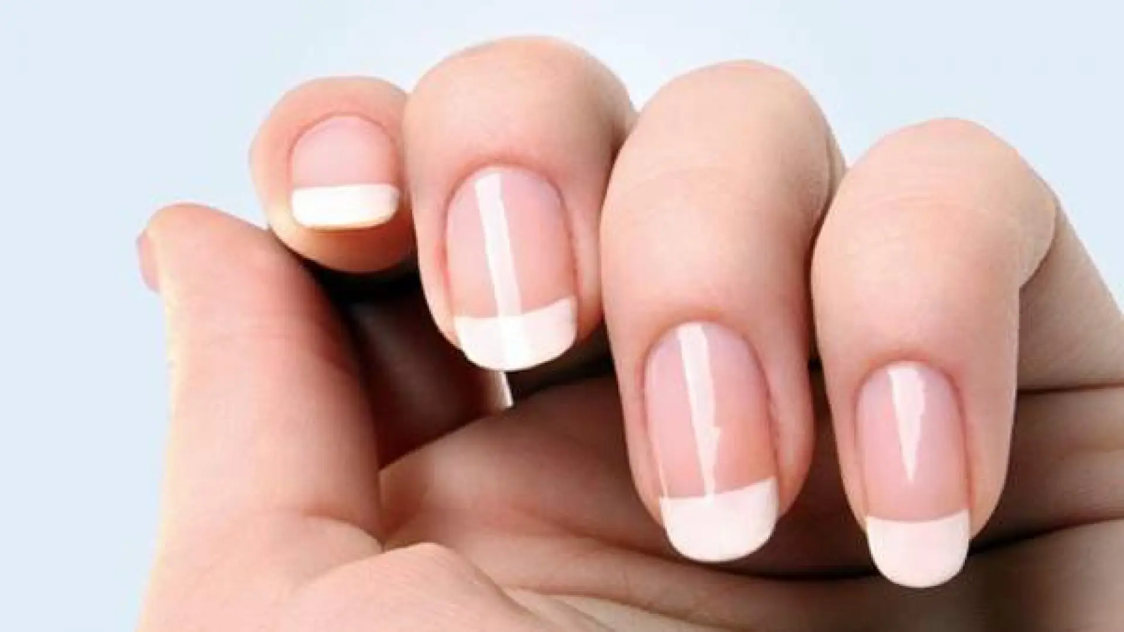
Estructura y función de pelos y uñas
Uñas
son modificaciones del estrato córneo de la epidermis de los dedos
constituidas por placas de queratina dura (rica en azufre), de forma cuadrilátera y ligeramente encorvada, que protegen la superficie dorsal de las falanges distales de los dedos de las manos y los pies
Son semitransparentes y muestran el color de los tejidos
Porciones de la uña:
Raíz
Cuerpo
Borde libre.
La raíz cubierta por un pliegue cutáneo y apoyada sobre la matriz ungueal que tiene células similares al estrato basal o germinativo de la epidermis, las cuales generan nuevas células y provocan el crecimiento continuo de las uñas (3 mm/ mes).
El cuerpo de la uña está situado sobre el lecho ungueal de tejido epidérmico y presenta distalmente el borde libre, a los lados los bordes laterales cubiertos por pliegues cutáneos y en su parte proximal se observa un área semilunar blanquecina llamada lúnula, lugar de unión con la raíz, donde se encuentra la matriz de la uña.

Slide 9
Pelo
estructura filamentosa formada por células epiteliales queratinizadas, que se desarrollan en el folículo piloso y protegen las zonas donde se hallan
folículo piloso es una invaginación cilíndrica del epitelio superficial que se deriva de la epidermis, recubierta por tejido conectivo proveniente de la dermis, en la cual se implanta el pelo y drenan las glándulas sebáceas.
en el folículo piloso se inserta un músculo liso, el erector del pelo, que al contraerse provoca la llamada "piel de gallina".
Porciones del pelo:
porción libre y visible del pelo
Tallo
Raíz
Bulbo
porción que se fija en la piel
extremo ensanchando de la raíz donde se halla la matriz del pelo y que cubre la papila pilosa (dérmica), esta contiene los vasos sanguíneos que aportan los nutrientes al pelo
El crecimiento del pelo en el cuero cabelludo es de 1 cm por mes aproximadamente.

Slide 10
En la estructura del pelo se distinguen 3 capas:
Médula es la capa central, cuyas células contienen queratina blanda y están separadas por espacios de aire.
Corteza es la capa principal del pelo que rodea a la médula, cuyas células contienen queratina dura y gránulos de pigmentos (melanina).
Cutícula es la capa más superficial, sus células contienen queratina dura y se disponen una sobre otra como las tejas colocadas en un techo
El pelo se encuentra
ampliamente distribuido en la piel delgada del cuerpo humano
presenta grandes diferencias en cuanto a su:
cantidad
dimensiones
color y aspecto
de acuerdo con la edad, el sexo, la raza
y la región del cuerpo donde se localiza.

Slide 11
Aumento exagerado de pelo: hipertricosis
Disminución hipotricosis
Pérdida total o parcial del pelo: alopecia (causada por trastornos del desarrollo y del ciclo normal de vida del pelo y provocada por múltiples factores.
El color del pelo depende:
de la cantidad de pigmentos de melanina y aire que contenga.
Ejemplo:
pelo oscuro contiene mucha melanina y poco aire
pelo claro contiene poca melanina y mucho aire
La canicie es el blanquecimiento del pelo por la pérdida de melanina, la cual constituye un síntoma de envejecimiento

Slide 12
Funciones del pelo tanto biológicas como sociales.
Protección física:
Cuero cabelludo: Actúa como barrera contra golpes, abrasiones y la radiación ultravioleta (UV) del sol.
Ojos y vías respiratorias: Las cejas y pestañas protegen los ojos de polvo, sudor y partículas, mientras que el vello nasal (vibrisas) filtra el aire para evitar la entrada de partículas y microorganismos.
Regulación térmica:
El pelo en la cabeza ayuda a mantener la temperatura corporal, aislando el calor en climas fríos y protegiendo del sol en climas cálidos.
El vello corporal (como en axilas o pubis) facilita la evaporación del sudor, ayudando a regular la temperatura.
Función sensorial:
Los folículos pilosos están conectados a terminaciones nerviosas, lo que permite detectar estímulos como el tacto, el viento o la presencia de insectos.
Protección química:
El pelo en áreas como las axilas y la zona púbica ayuda a reducir la fricción y protege la piel de irritaciones o infecciones, además de dispersar feromonas.
Función estética y social:
El pelo es un elemento clave en la apariencia personal y la identidad cultural. Se utiliza para expresar estilo, personalidad o pertenencia a un grupo.
En algunas culturas, el cabello tiene significados simbólicos o religiosos.

Slide 13
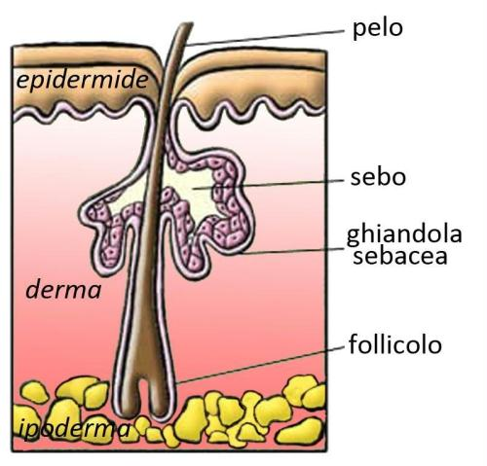
Glándulas sebáceas
Clasificación según:
la forma de las unidades secretoras y el número de los conductos excretores como glándulas alveolares simples
de acuerdo con el modo de elaborar la secreción son holocrinas, porque las células se desintegran al excretar el sebo cutáneo que producen.
Las glándulas sebáceas se encuentran en la dermis de la piel y generalmente
drenan su secreción en los folículos pilosos.
Localizadas en toda la superficie cutánea, excepto en aquellos lugares donde no
existen folículos pilosos, como las palmas de las manos y las plantas de los pies.
Seborrea: es el aumento exagerado de su secreción, o sea, el sebo cutáneo, produce un estado oleoso de la piel
Xerodermia: disminución del sebo cutáneo provoca un estado de sequedad (frecuente en la vejez)

Slide 14
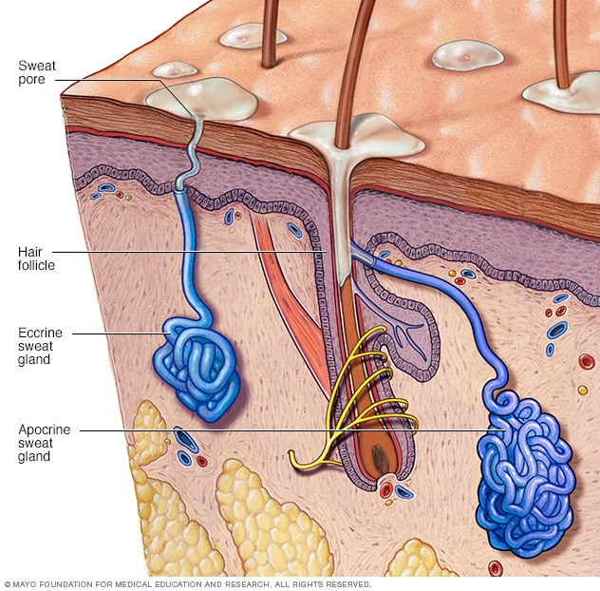
Glándulas sudoríparas
Se clasifican de acuerdo a:
la forma de las unidades secretoras y el número de
conductos excretores, como glándulas tubulares simples
según el modo de elaborar la secreción como glándulas ecrinas o merocrinas porque sus células no se desintegran
Estas glándulas secretan el sudor: líquido acuoso que contiene sales y sustancias orgánicas y se caracteriza porque es inodoro; pero al combinarse con bacterias se vuelve odorífero.
El sudor interviene en la regulación de la temperatura corporal y elimina calor
al evaporarse en la superficie cutánea.
Diariamente se eliminan alrededor de 500 mL de sudor, aunque la intensidad puede variar por diversos factores, como la temperatura, la humedad atmosférica y el trabajo físico.

Slide 15
Las glándulas sudoríparas están ampliamente distribuidas en la piel, sobre todo en las palmas de las manos y plantas de los pies.
La porción secretora se encuentra enrollada en la capa profunda o reticular de la dermis y en la hipodermis.
El conducto excretor tiene un trayecto en espiral y desemboca en la superficie libre de la piel mediante un pequeño orificio llamado poro sudoríparo.
En genitales externos, axila, conducto auditivo externo y párpados se encuentran glándulas semejantes a las sudoríparas pero consideradas de tipo "apocrina", porque se pensaba que parte de sus células se desintegraban al excretar el producto elaborado, que resulta más espeso y de un olor peculiar. Este tipo de glándulas drena su secreción en el folículo piloso, a un nivel más superficial que las glándulas sebáceas.
Aumento exagerado del sudor se denomina hiperhidrosis
Disminución hipohidrosis
Ausencia anhidrosis.
Sudación es mal oliente se le nombra bromhidrosis.

Slide 16
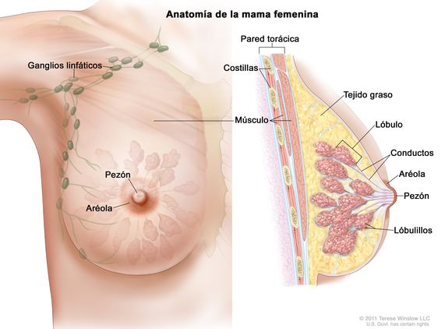
Glándulas mamarias
Son glándulas cutáneas exocrinas, sudoríparas modificadas, especializadas en la secreción láctea.
Se clasifican según la forma de las unidades secretoras y el número de conductos excretores como glándulas tubuloalveolares compuestas y de acuerdo con el modo de elaborar la secreción se consideran merocrinas.
Desde el punto de vista funcional, las glándulas mamarias están íntimamente relacionadas con el sistema reproductor femenino, por lo que en general se estudian en conjunto.
Estas glándulas elaboran la leche materna después del parto y garantizan la alimentación del recién nacido, pues contiene elementos necesarios para el
mantenimiento de la vida y el desarrollo del organismo en esta etapa.
Sus componentes esenciales son: agua, proteínas (caseína), glúcidos (lactosa), lípidos, minerales, vitaminas y anticuerpos.
La secreción láctea está precedida (antes y después del parto) por el calostro, líquido rico en proteínas y pobre en grasa.

Slide 17
GRACIAS

